Slide 1
存储

Slide 2
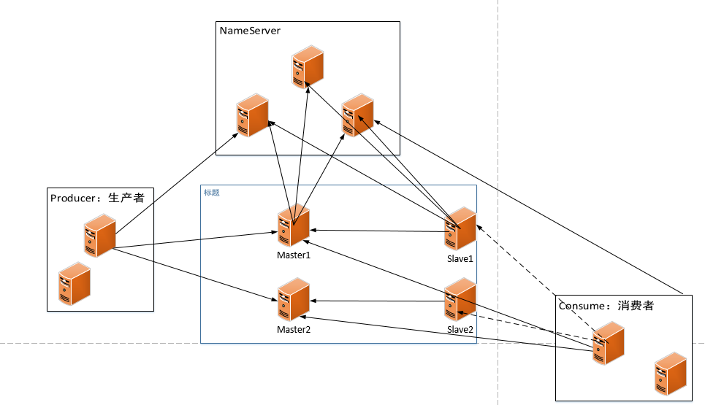
RocketMQ整体架构部署图
生产者同一时间，与NameServer集群中其中一台建立长连接。
生产者与消费服务器(Broker)之间的Master保持长连接。
消费者同一时间与NameServer集群中一台建立长连接
消费者与所有Broker建立长连接。

Slide 3
RocketMQ存储架构图
e
CommitLog中图示的
几种含义
CommitLogOffSet
MessageSize、TagHashCode
ConsumeQueue中
图示的几种含义
ConsumeQueue
已经消费的消息
已写入的消息
未消费的消息
待写入的消息
doDispatch
异步构建 逻辑队列
待dispatch
构建的逻辑
队列元素
minOffset
consumeOffset
maxOffset
CommitLogOffSet
MessageSize、TagHashCode
ConsumeQueue
Producer
minOffset
consumeOffset
maxOffset
Consumer
CommitLogOffSet
MessageSize、TagHashCode
ConsumeQueue
CommitLog
minOffset
consumeOffset
maxOffset

Slide 4
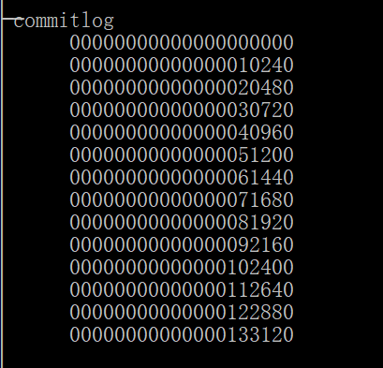
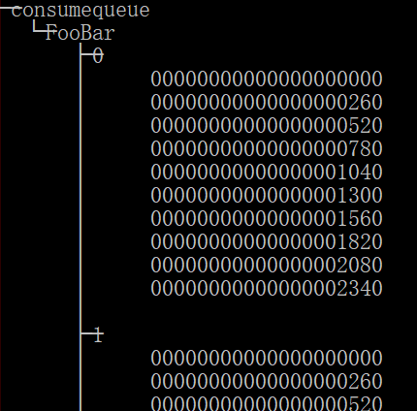
CommitLog
MappedFileQueue
msgSize | 消息大小
magicCode | 魔数
BodyCRC | 消息体BodyCRC
queueId | 消息队列ID
queueOffset | 消息队列逻辑偏移
physicalOffset | 消息的物理存储位置
topic | 消息的Topic
MappedFile
本案例按照10240
大小切割CommitLog
ConsumeQueue
MappedFileQueue
Topic名字
CommitLogOffset
MappedFile
MessageSize
TagHashCode
QueueId
本案例按照260
大小切割
ConsumeQueue

Slide 5
CommitLog之Message格式
字段 | 字段含义 | 字段大小
msgSize | 代表这个消息的大小 | 4
MagicCode | 魔数 | 4
BodeCRC | 消息体 BODY CRC | 4
queueId | 消息队列ID | 4
flag | 可能是为了兼容老版本的Message格式 | 4
QueueOffset | 消息队列的逻辑偏移 | 8
PhysicalOffset | 消息的物理存储位置 | 8
Sysflag | Compressed/MultiTags/prepared/commit /rollback | 4
BornTimeStamp | 消息产生端(producer)的时间戳 | 8
BornHost | 消息产生端(producer)地址(address:port) | 8
StoreTimeStamp | 消息在broker存储时间 | 8
StoreHostAddress | 消息存储端(broker)地址(address:port) | 8
ReconsumeTimes | 消息被某个订阅组重新消费的次数 | 8
PreparedTransaction Offset | 表示是prepared状态的事物消息 | 8
messagebodyLength | 消息体大小值 | 4
messagebody | 消息体内容 | bodyLength
topicLength | topic名称内容大小 | 1
topic | topic的内容值 | topicLength
propertiesLength | 属性值大小 | 2
properties | propertiesLength大小的属性数据 | propertiesLength
Notes:
rollback

Slide 6
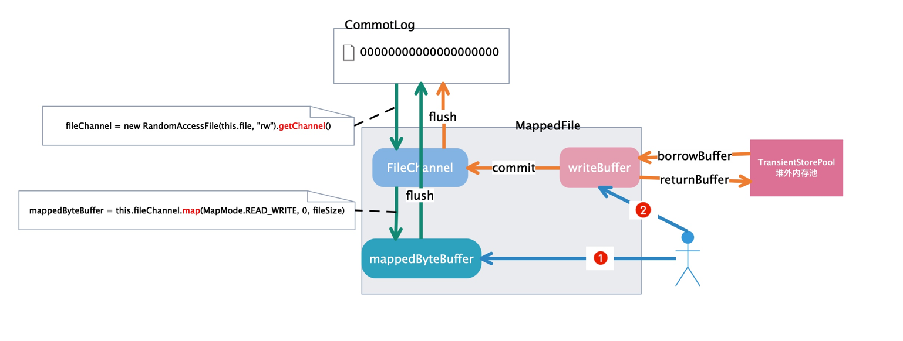

Slide 7
RocketMQ存储系统之异步刷盘
Producer
Request
Response
PageCache
Broker
1.2
1.1
CommitLog
CommitRealTimeService
1.3
唤醒
MappedFile
2.1
FlshTimeRealService
1.4
2.2
PageCache
TransientStore
Pool
Disk

Slide 8
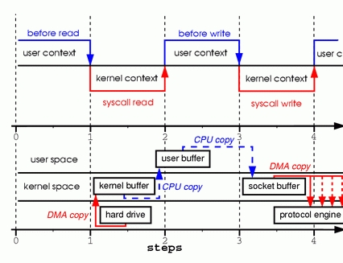
MMAP

Slide 9
